Slide 1
TP ZOOLOGIE

Slide 2
Tableau 1. 1 : Les règnes du monde
Règne | Caractéristiques
Minéral | -Corps chimiques organiques et inorganiques qui constituent les minéraux et les roches.
Bactéries | -Procaryotes -Membrane nucléaire inexistante (matériel génétique diffus).
Végétal | -Unicellulaires ou pluricellulaires. -Eucaryotes, autotrophes. -Membrane plasmique doublée d’une paroi pectino-cellulosique très rigide.
Fongique | -Eucaryotes. -Hétérotrophes, saprophytes. - Existence d’une paroi cellulaire de nature chitineuse.
Animal | -Unicellulaires ou pluricellulaires. -Eucaryotes, hétérotrophes. -Existence d’une membrane plasmique.

Slide 3
Zoologie
Etude du monde animal

Slide 4
REGNE ANIMAL
SOUS-REGNE
SOUS-REGNE
PROTOZOAIRES
METAZOAIRES
Animaux unicellulaires
Animaux pluricellulaires
SARCOMASTIGOPHORA
APICOMPLEXA
CILIOPHORA
MYXOZOA
TRIPLOBLASTIQUES
DIPLOBLASTIQUES
SPONGIAIRES
CNIDAIRES
CTENAIRES
COELOMATES
ACOELOMATES
ROTIFERES
PLATHELMINTHES
NEMERTIENS
NEMATHELMINTHES
DEUTEROSTOMIENS
PROTOSTOMIENS
EPINEURIENS
EPITHELIONEURIENS
HYPONEURIENS
PROCORDES
CRANIATES OU
VERTEBRES
ECHINODERMES
STOMOCHORDES
PROGONOPHORES
ANNELIDES
MOLLUSQUES
ARTHROPODES
Tableau 1. 2 : Position systématique des phylums du règne animal

Slide 5
TP N°01
Sous-règne des Protozoaires
Phylum des Spongiaires ou Porifères.

Slide 6
II. Systématique
Il compte environ 65 000 espèces dont la moitié est composée de fossiles et près de 10 000 parasites. Elles sont microscopiques et mobiles pour la plupart d’entre elles.
Les critères de classification sont basés sur :
le type d’appareil locomoteur. le type du cycle de développement On distingue 7 Phylums :
Sarcomastigophora,
Apicomplexa,
Ciliophora,
Myxozoa,
Microspora
Acetospora,
et Labyrinthomorpha

Slide 7
PHYLUM : SARCOMASTIGOPHORA,
Trypanosoma gambiense dans le sang
( Classe Zoomastigophora, Ordre Kinetoplastida )

Slide 8
PHYLUM SARCOMASTIGOPHORA
*Existent sous forme :
Libre
Symbiotique
Parasite
*Appareil locomoteur : Flagelle, un ou plusieurs (temporaires ou constants) : Mastighophora flagellés ou Pseudopodes: Sarcodina.
*Division binaire longitudinale

Slide 9
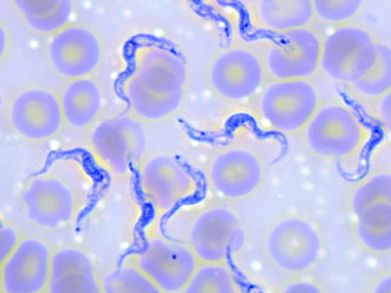
Sous phylum: Mastighophora flagellé
Trypanosoma gambiense dans le sang

Slide 10
PHYLUM APICOMPLEXA *Tous parasites haplobiontiques. *Dépourvus d’organites locomoteurs à l’état adulte.

Slide 11
PHYLUM CILIOPHORA *Protozoaires de grande taille munis de cils (déplacement ou apport de nourriture) *Appareil nucléaire formé de deux noyaux (macronucléus à rôle trophique et micronucléus à rôle sexuel).

Slide 12
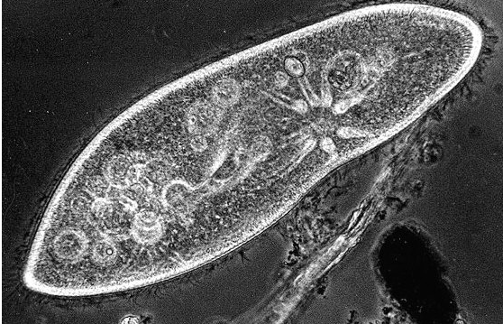
Phylum Ciliophora
Echantillon 1
Classe Oligohymenophorea
(Echantillon 1)
Paramecium caudatum

Slide 13
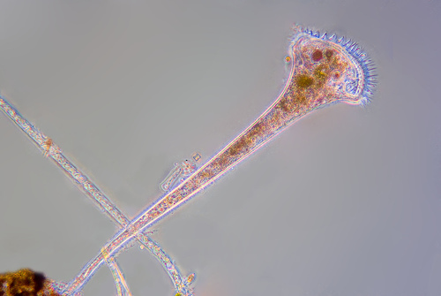
Phylum Ciliophora
classe polyhymenophorea
Echantillon 2
Stentor sp

Slide 14
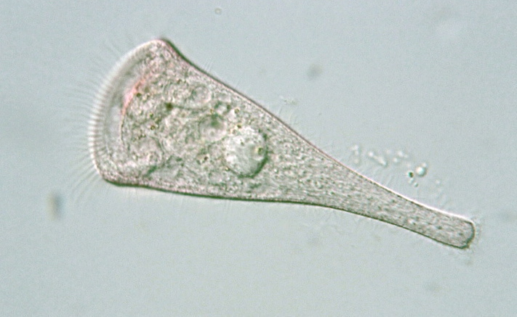
Stentor sp

Slide 15
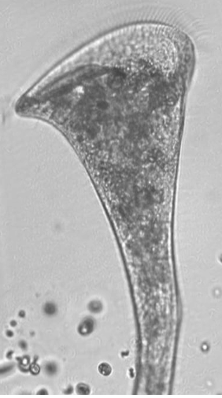
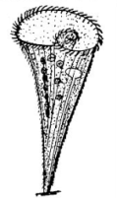
Stentor polymorphus

Slide 16
PHYLUM MYXOZOA *Considérés comme des métazoaires primitifs. *Plasmodes volumineux renfermant des noyaux somatiques périssables et des cellules germinales ou spores contenant un germe amiboïde (2 noyaux) immortel.

Slide 17
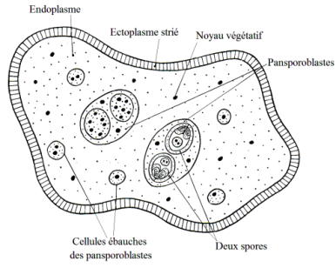
PHYLUM MYXOZOA
Myxobolus pfeifferi ( Classe : Myxosporea)

Slide 18
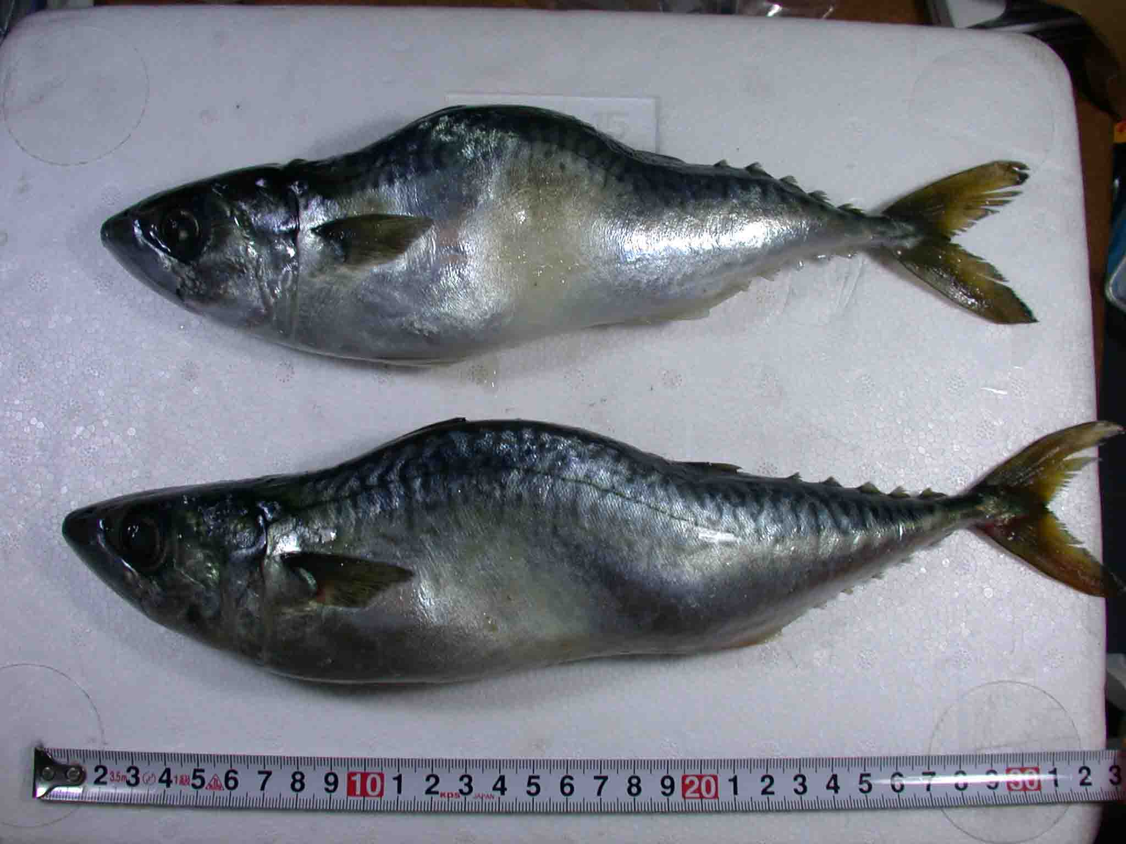

Slide 19
PHYLUM
DES
SPONGIAIRES : PORIFERES

Slide 20
Caractères généraux :
Solitaires ou coloniaux,
marins rarement dulcicoles (eau douce), fixés ;
Les éponges sont le plus souvent vivipares : après la fécondation, l’œuf se développe dans la mésoglée puis devient une larve nageuse (larve amphiblastula chez la plupart des espèces, ou parenchymula chez certaines éponges siliceuses), recouverte de flagelles, qui est libérée dans le milieu extérieur.
La faible proportion de larves qui réussissent à survivre vont se fixer sur un support et se métamorphoser en éponge adulte

Slide 21
Corps dépourvu de tout élément de symétrie
Grand pouvoir de régénération.
Organismes dépourvus d'organes et d’appareils définis.
Système nerveux rudimentaire, diffus.
Paroi du corps perforée et parcourue par de nombreux canaux établissant une relation permanente entre le milieu extérieur et l’intérieur de l’animal.

Slide 22
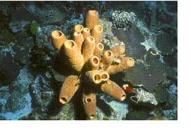
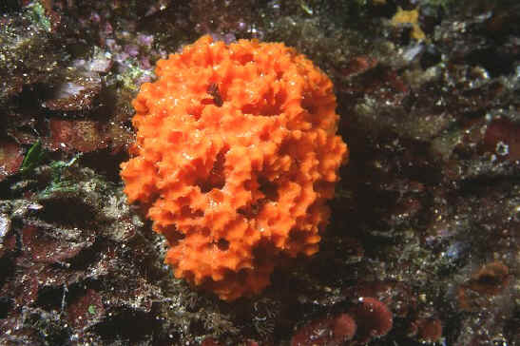
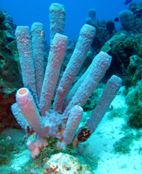
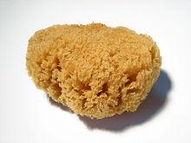
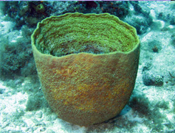
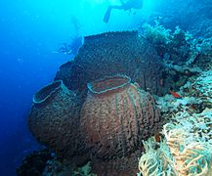
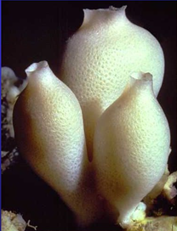
Animaux à grande plasticité : leur forme (coupe, amphore, arbusculaire, encroûtante) varie selon les espèces et, pour une même espèce, selon la turbulence des eaux.

Slide 23
Organismes filtreurs ingérant du seston. Ce sont toutes les particules, de toute nature, minérales, mortes ou vives, d'origine organique ou inorganique en suspension dans l'eau.
Squelette parfois inexistant ou composé de petites pièces ou spicules (épines) (Fig. 4.2): calcaires, siliceux ou organiques, isolés ou réunis par la spongine (scléroprotéine cornée).
Classification basée sur l’aspect et la nature des spicules.

Slide 24
Anatomie

Slide 25
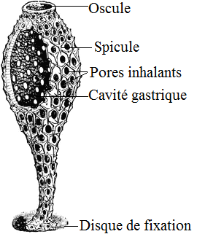
Organisation générale des Spongiaires
A
B
Morphologie externe d’une forme larvaire des éponges
calcaires (A) et en coupe longitudinale (B).

Slide 26
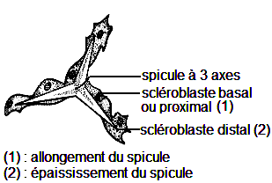
Exemple d’un spicule triaxone

Slide 27
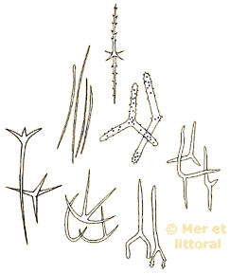
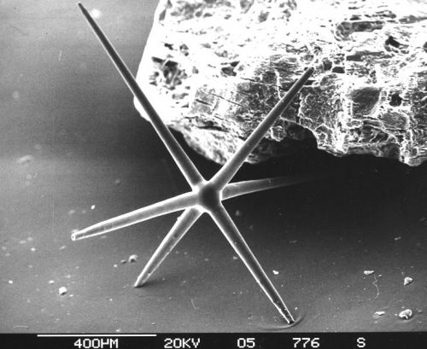

Slide 28
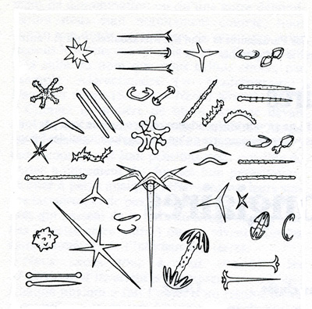

Slide 29
Structure de la paroi :

Slide 30
ECTODERME
ENDODERME
OSCULE
Cavité gastrique
Ou
Atrium
Cellule nerveuse
MESOGLEE
Figure 2. Structure de la paroi des Spongiaires.

Slide 31
II. Systématique des spongiaires
Elle est basée sur la nature de leur squelette .
Elle se base sur l’examen des spicules (= sclérites) dont la forme et la nature est constante dans une espèce définie.
Elle se divise en trois classes:
Eponges calcaires ou
Calcisponge
Hexactinellides ou triaxonides
Demosponges

Slide 32
Evolution anatomique des Eponges calcaires:
Le développement des Eponges présente divers stades se traduisant par une complexité croissante de la paroi ou cortex.
Stade Ascon :
Le stade Ascon représente le premier stade larvaire chez toutes les Eponges.
A ce stade la cavité gastrique est totalement tapissée de choanocytes : forme homocœle (cœle=cavité).

Slide 33
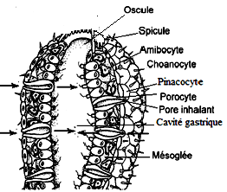
Le stade Ascon

Slide 34
2. Stade Sycon
L’oscule est généralement entouré d’une couronne de longues épines.
La cavité gastrique émet des diverticules tubulaires ou chambres vibratiles où se localisent les choanocytes qui débouchent directement par des orifices ou apopyles dans la cavité gastrique ou atrium.
Le reste de la cavité est tapissé par des pinacocytes : structure hétérocœle.
Un système de canaux inhalants met en relation les pores inhalants et les chambres vibratiles (Fig. 4.5 a et b).

Slide 35
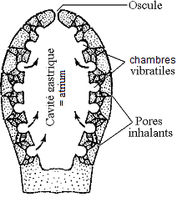
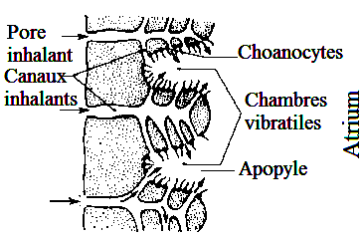
b : Détail de la structure de la paroi d’une éponge
a : Coupe schématique d’une éponge
Figure 4. 5 : Le stade Sycon
Exemple : Leucosolenia sp.

Slide 36
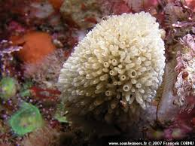
Leucosolenia sp. ( spicules tétractines non Réguliers

Slide 37
La paroi ou cortex prend un grand développement :
Les chambres vibratiles se subdivisent en petites corbeilles vibratiles groupées autour d’un canal commun très fin ou canal exhalant débouchant dans la cavité gastrique (Fig. 4. 6, a et b).
Exemple : Eryllus stellifer (Echantillon 3)
3. Stade Leucon:

Slide 38
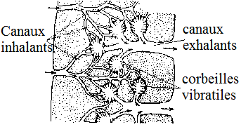
a : Coupe schématique d’une éponge | b : Détail de la structure de la paroi d’une éponge
Figure 4. 6 : Le stade Leucon
Exemple : Eryllus stellifer

Slide 39
Echantillon 3
Eryllus stellifer

Slide 40
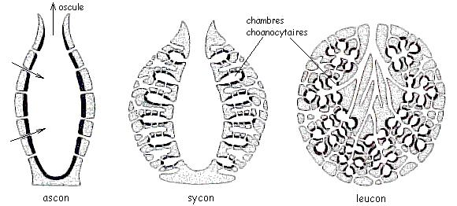

Slide 41
4. Stade Rhagon :
Ce stade correspond au premier stade larvaire pour les Demosponges.
Individus de forme plus ou moins conique chez lesquels les corbeilles vibratiles hémisphériques s’ouvrent largement dans la cavité gastrique.
Exemple : Suberites domuncula (Echantillon 4)

Slide 42
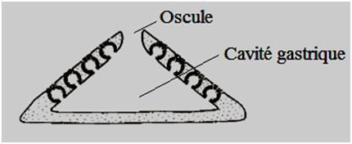
Figure 4. 7 : Schéma du stade Rhagon
Exemple : Suberites domuncula

Slide 43
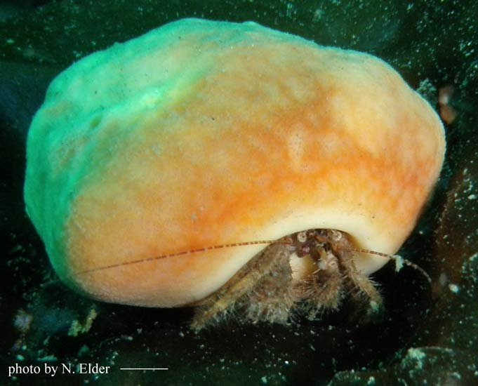
Echantillon 4
Classe: Demosponges
(spicules siliceux et /ou des fibres de spongine)
Suberites domuncula (spicules tétractines)

Slide 44
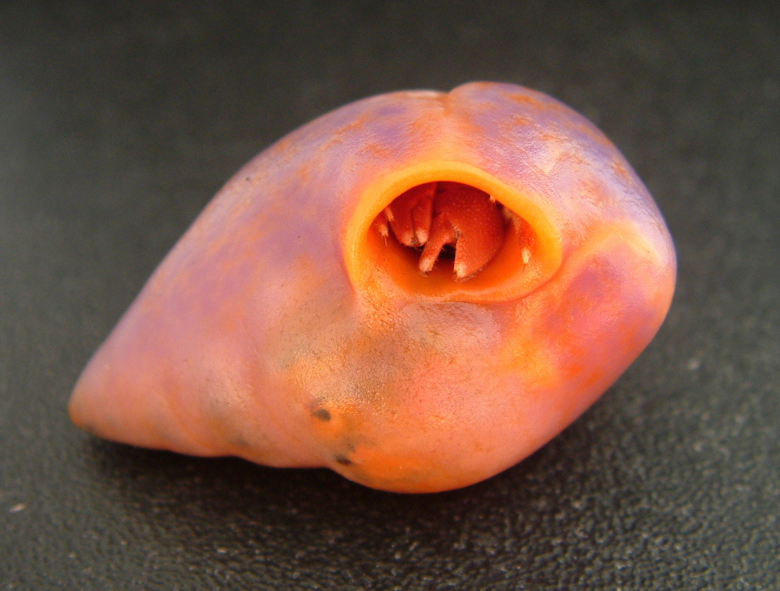
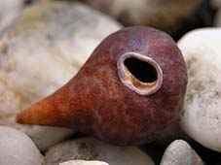
Suberites domuncula

Slide 45
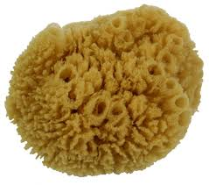
Classe: Demosponges
Echantillon 5
Spongia officinalis
(spicules généralement Monaxones)

Slide 46
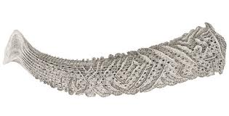
Classe: HEXACTINELLIDES
(LES EPONGES DE VERRE)
Euplectella aspergillum
- Possèdent des spicules siliceux
Triaxones hexactines
plus évolués

Slide 47
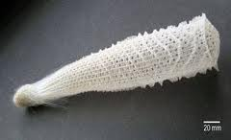
hexactenellides

